Slide 1
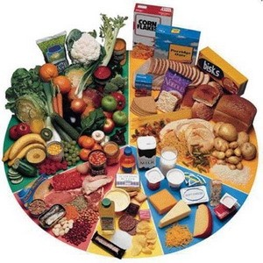
Лечебное питание

Slide 2
Рациональное питание (от лат. ratio - разум) - питание, сбалансированное в энергетическом отношении и по содержаниюп итательных веществ в зависимости от пола, возраста и рода деятельности.

Slide 3
Глоссарий
Питание – поступление в организм веществ, необходимых для покрытия энергетического расхода, построения и возобновления тканей тела и регуляции функций организма.
Диета – режим питания здорового и больного человека слагается из качественного состава пищи, количества пищи (общего и отдельных составных частей), времени и частоты приемов пищи.
Диетотерапия – это применение питания с лечебной целью. Она является составной частью лечебного процесса.
Лечебное питание – это питание больного человека, обеспечивающее его физиологические потребности в пищевых веществах и терапевтически воздействующее на течение заболевания.
Основные принципы рационального питания – полноценность, разнообразие, умеренность.

Slide 4
Значение основных питательных веществ, их энергетическая ценность
Белки — жизненно необходимые вещества в организме. Источник энергии
(окисление1 г белка в организме дает4 ккал энергии), строительного материала для
регенерации(восстановления) клеток, образования ферментов и гормонов. Белки
должны обеспечивать примерно 15 % калорийности суточного рациона. В состав
Белков входят аминокислоты, которые подразделяются на заменимые и
незаменимые. Чем больше белки содержат незаменимых аминокислот, тем они
полноценнее. К незаменимым аминокислотам относятся: триптофан, лейцин,
изолейцин, валин, лизин, метионин, фенилаланин, треонин.

Slide 5
Жиры являются основным источником энергии в организме (окисление 1 г жиров
дает 9 ккал). Жиры содержат ценные для организма вещества: ненасыщенные
жирные кислоты, фосфатиды, жирорастворимые витамины А, Е, К.
Жиры должны обеспечивать примерно 35 % калорийности суточного рациона.
Наибольшую ценность для организма представляют жиры, содержащие
ненасыщенные жирные кислоты, т. е. жиры растительного происхождения.
Углеводы являются одним из основных источников энергии (окисление 1 г
углеводов дает 3,75 ккал). Суточная потребность организма в углеводах составляет
от 400-500 г, в том числе крахмала 400-450 г, сахара 50-100 г,
пектинов 25 г. Углеводы должны обеспечивать примерно 50 % калорийности
суточного рациона. Если углеводов в организме избыток, то они переходят в жиры,
т. е. избыточное количество углеводов способствует ожирению.

Slide 6
Принципы рационального питания
Принципы рационального питания — энергетическое равновесие,
соблюдение режима прием пищи и сбалансированное питание.
Первый принцип рационального питания — энергетическое равновесие — предполагает соответствие энергетической ценности суточного рациона энергозатратам организма, не больше и не меньше.
Второй принцип рационального питания — сбалансированное питание. Это значит, что в организм должны поступать те вещества, которые ему нужны, и в том количестве или пропорциях, в которых это нужно.
Режим приема пищи.

Slide 7
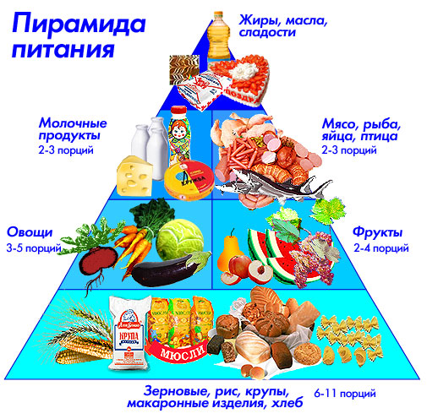

Slide 8
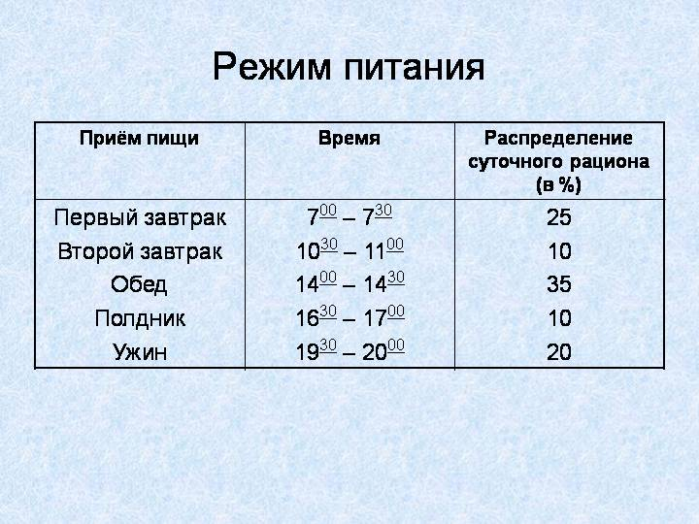

Slide 9
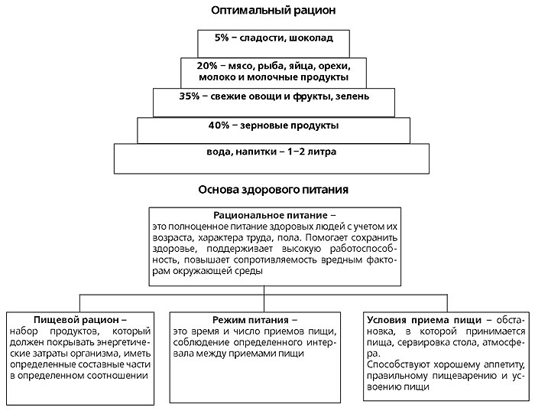

Slide 10
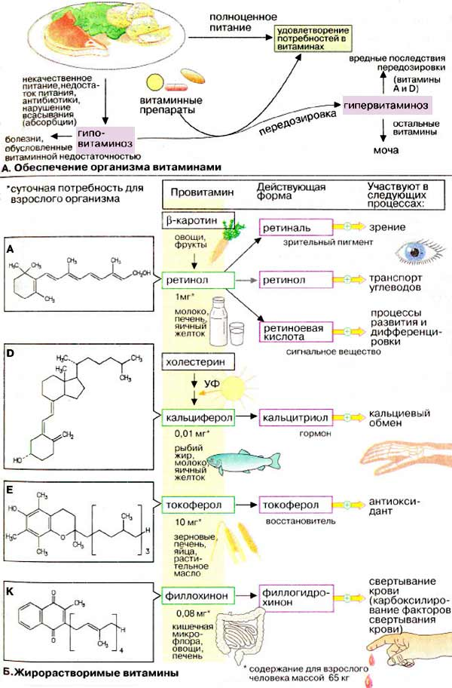

Slide 11
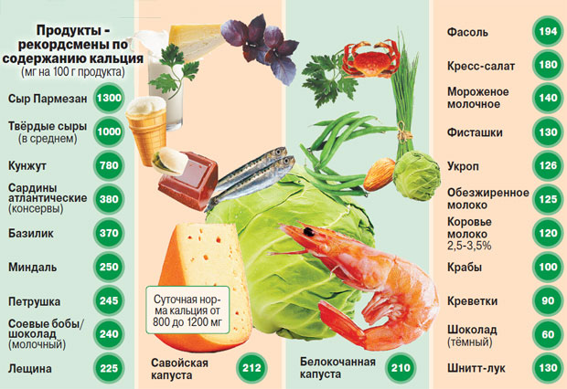

Slide 12
Витамины
Витамины — это вещества, которые не поставляют организму
энергии, но совершенно необходимы в минимальных
количествах для поддержания жизни. Они незаменимы, так как
не синтезируются или почти не синтезируются клетками
организма. Витамины входят в состав биологических
катализаторов — ферментов или гормонов, являющихся
мощными регуляторами обменных процессов в организме.

Slide 13
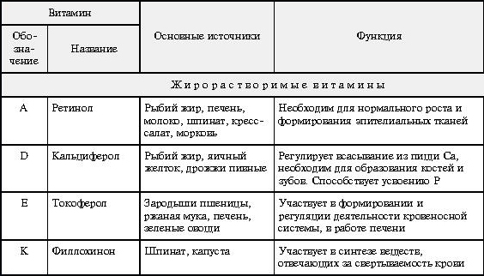
Жирорастворимые витамины

Slide 14
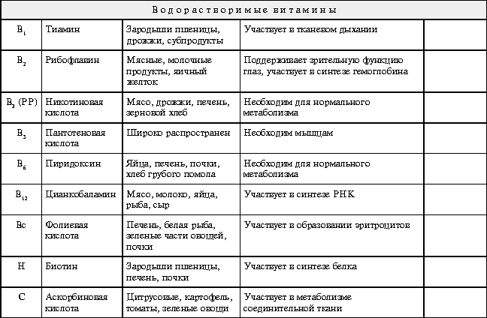
Водорастворимые витамины

Slide 15
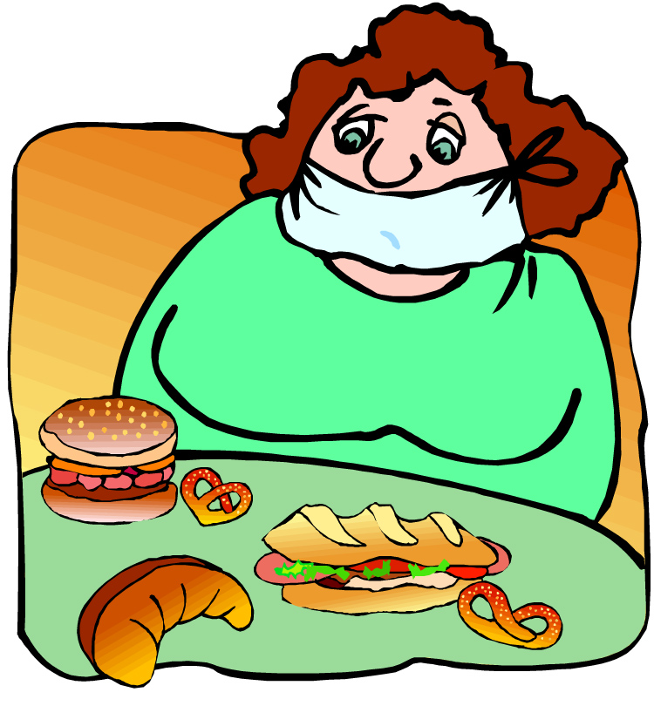
Лечебное питание

Slide 16
Федеральный закон от 21 ноября 2011 г. N 323-ФЗ "Об основах охраны здоровья граждан в Российской Федерации"
Статья 39. Лечебное питание
Лечебное питание - питание, обеспечивающее удовлетворение физиологических
потребностей организма человека в пищевых веществах и энергии с учетом
механизмов развития заболевания, особенностей течения основного и
сопутствующего заболеваний и выполняющее профилактические и лечебные задачи.
Лечебное питание является неотъемлемым компонентом лечебного
процесса и профилактических мероприятий, включает в себя пищевые
рационы, которые имеют установленный химический состав,
энергетическую ценность, состоят из определенных
продуктов, в том числе специализированных продуктов лечебного питания,
подвергаемых соответствующей технологической обработке.

Slide 17
Лечебное питание
Лечебное питание (диетотерапия) система организации питания и использования с лечебной целью пищевых продуктов.
Продуктами для лечебного питания являются пищевые продукты с установленным химическим составом, энергетической ценностью и физическими свойствами, доказанным лечебным эффектом, которые оказывают специфическое влияние на восстановление нарушенных или утраченных в результате заболевания функций организма, профилактику этих нарушений, а также на повышение адаптивных возможностей организма.

Slide 18
Лечебное питание
Лечебное питание в одних случаях может быть
основным и единственным лечебным фактором, в
других — общим фоном, усиливающим действие других
факторов, благоприятствующим основному лечению.
Лечебное питание строится в виде суточных пищевых
рационов, именуемых диетами .
Диетический режим зависит от характера заболевания, его
стадии, состояния пациента.

Slide 19
В процессе лечебного питания обеспечиваются:
Нормализация обмена веществ (эффективность особенно высока при таких заболеваниях, как ожирение, сахарный диабет, подагра);
Щажение больного органа или системы (например, при заболеваниях пищеварительных органов или сердечно-сосудистой системы);
Улучшение функции пораженных органов (например, введение в диету продуктов, богатых клетчаткой для устранения запоров);
Усиление репаративных воспалительных процессов (например, ускорение заживления язвы желудка или двенадцатиперстной кишки);
Благоприятное воздействие на иммунную систему (повышение защитных сил организма);
Нормализующее влияние на функционирование регуляторных систем организма (центральная нервная система, эндокринные железы).

Slide 20
Организация питания и кормления больных
В организации питания пациентов стационара, принимают участие как медицинские работники, так и работники пищеблока. Врач, проводящий обследование и лечение больного, назначает ему определенную диету, делая соответствующую пометку в истории болезни. Общее повседневное руководство питанием больных осуществляет врач-диетолог, который отвечает за правильное составление и применение лечебных диет, кроме того, оказывает консультативную помощь врачам отделений в выборе диетического стола для больных. Непосредственное руководство работой пищеблока (контроль за качеством продуктов, их закладкой, приготовлением пищи, доставкой в отделения) возлагают на диетсестру. Раздачу готовой пищи производят только после снятия пробы дежурным врачом стационара. Пища на пищеблоке готовится согласно порционнику, который ежедневно составляет главная сестра больницы. При составлении его главная сестра суммирует порционники, поступающие из отделений и из приемного покоя на больных, поступивших ночью.

Slide 21
Раздача пищи
1.Раздачу пищи осуществляют буфетчица (раздатчица) и палатной медсестра, в соответствии
с данными порционного требования.
2. Кормление тяжелобольных осуществляет медсестра у постели пациента.
3. В буфетной (раздаточной) должно быть вывешено меню по каждой диете с указанием веса порций.
4. Пациенты, которым разрешено ходить, принимают пищу в столовой.
5. Пациентам, находящимся на постельном режиме, буфетчица и палатная медсестра
доставляют пищу в палату на специальных столиках. в палату.
6. Перед раздачей пищи медсестра и буфетчица должны надеть халаты «для раздачи
пищи», вымыть руки.
7. Санитарки, занятые уборкой помещений, к раздаче пищи не допускаются.
8. Категорически запрещается оставлять остатки пищи и грязную посуду у постели пациента.

Slide 22
Инструкция по организации лечебного питания в лечебно-профилактических учреждениях
(утв. приказом Минздрава РФ от 5 августа 2003 г. N 330)
С целью оптимизации лечебного питания, совершенствования организации и улучшения управления его качеством в лечебно-профилактических учреждениях вводится новая номенклатура диет (система стандартных диет), отличающихся по содержанию основных пищевых веществ и энергетической ценности, технологии приготовления пищи и среднесуточному набору продуктов.
Ранее применявшиеся диеты номерной системы (диеты NN 1-15) объединяются или включаются в систему стандартных диет, которые назначаются при различных заболеваниях в зависимости от стадии, степени тяжести болезни или осложнений со стороны различных органов и систем

Slide 23
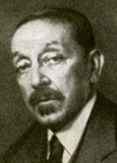
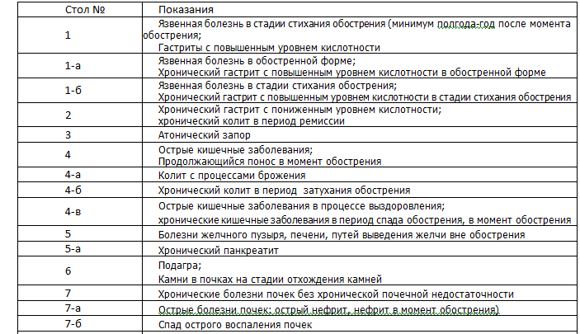
Диетические столы по Певзнеру

Slide 24
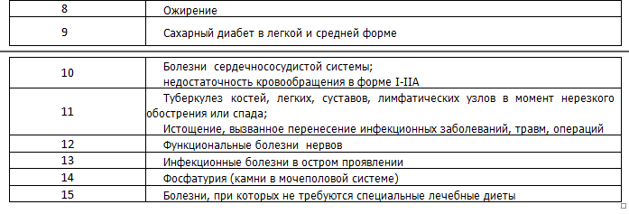

Slide 25
Приказ № 330 «О мерах по совершенствованию лечебного питания в лечебно-профилактических учреждениях Российской Федерации»
Ответственные за диетическое питание лица
Общее руководство диетпитанием в лечебно-профилактическом учреждении осуществляет главный врач, а в его отсутствие – заместитель по лечебной части.
Ответственным за организацию лечебного питания является врач-диетолог. В тех случаях, когда должность врача-диетолога в лечебно-профилактическом учреждении отсутствует, ответственным за эту работу является медицинская сестра диетическая.
В подчинении врача-диетолога находятся медицинские сестры диетические и все работники пищеблока, обеспечивающие лечебное питание в лечебно-профилактическом учреждении в соответствии с данным Приказом.

Slide 26
На пищеблоке лечебно-профилактического учреждения контроль за соблюдением технологии приготовления и выходом готовых диетических блюд осуществляет заведующий производством (шеф-повар, ст. повар), контроль за качеством готовых диетических блюд – врач-диетолог, медицинская сестра диетическая, дежурный врач, разрешающий выдачу готовой пищи в отделения.
Контроль правильности диетотерапии
Контроль правильности проводимой диетотерапии должен осуществляться путем проверки соответствия получаемых больными диет (по набору продуктов и блюд, технологии приготовления, химическому составу и энергетической ценности) рекомендуемым характеристикам стандартных диет и путем проверки равномерного использования ассигнований по кварталам года.

